Slide 1

স্বাগতম

Slide 2
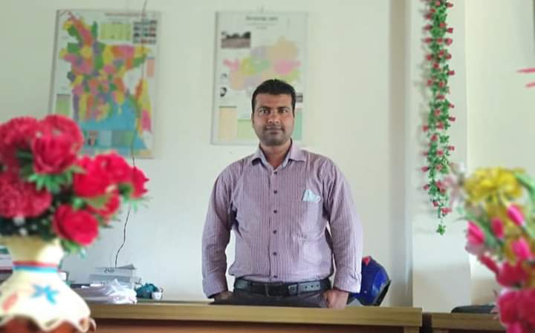
শিক্ষক পরিচিতি
শ্রেণি-7ম
বিষয়: ইতিহাস ও সামাজিক বিজ্ঞান
অধ্যায়-8ম
আজকের পাঠ-জনসংখ্যা বৃদ্ধি
সময়-40মিনিট
তারিখঃ 04.11.2024 ইং
মোঃ শাহজাহান সিরাজ
সহকারি শিক্ষক ( সামাজিক বিজ্ঞান)
মাথিয়া ই.ইউ. ফাজিল মাদ্রাসা
কিশোরগঞ্জ সদর।

Slide 3
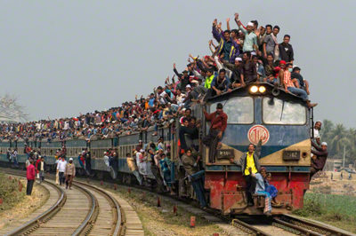
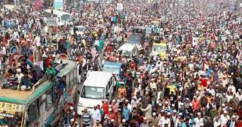
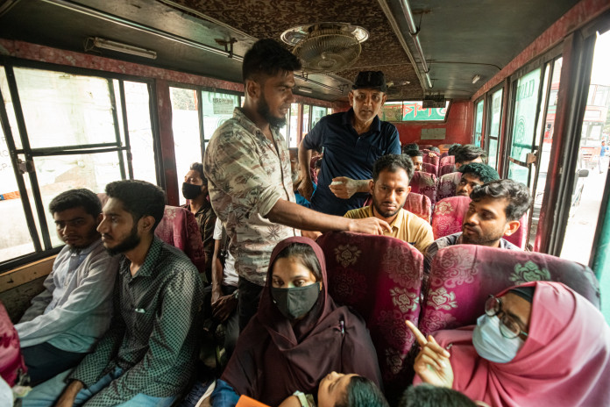
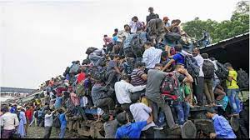
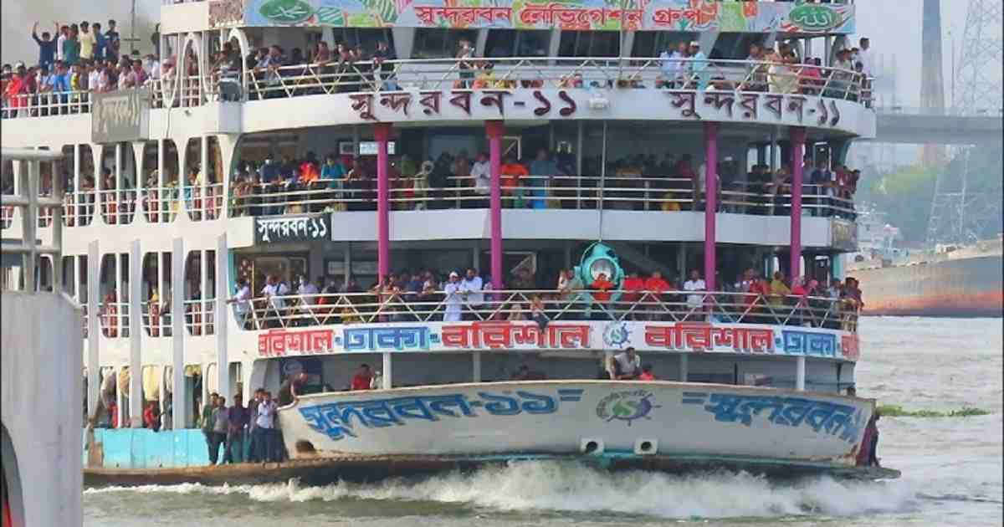
নিচের ছবিগুলো লক্ষ করুন

Slide 4
আজকের পাঠের শিরোনাম
জনসংখ্যা বৃদ্ধি

Slide 5
শিখন ফল
১। জনসংখ্যা বৃ্দ্ধির কারন বলতে পারবে ?
২। জনসংখ্যা নিয়ন্ত্রনের উপায়সমূহ ব্যাখ্যা করতে পারবে?
৩। জনসংখ্যার সমস্যা কি ব্যাখ্যা করতে পারবে?

Slide 6
আলোচনা
জনসংখ্যা বৃদ্ধির প্রধান প্রধান সমস্যা-
ভৌগোলিক কারন।
সামাজিক কারন।
শিক্ষার অভাব।
বাল্যবিবাহ।
পুত্র সন্তান কামনা।
অর্থনৈতিক কারণ।
রাজনৈতিক কারণ।
ধর্মীয় কারণ।

Slide 7
একক কাজ
          প্রশ্ন-১- জনসংখ্যা নিয়ন্ত্রন করার দু’টি উপায় লিখ?
            উত্তর-
  ১। সামাজিক সচেতনতা বৃদ্ধি।
  ২। পরিবার পরিকল্পনার সঠিক নিয়ম মেনে চলা ।

Slide 8

দলীয় কাজ
প্রশ্ন-বাংলাদেশে অধিক জনসংখ্যা বৃদ্ধির ফলে ৩টি করে সমস্যাসমূহ লিখো?
উত্তর-
১। খাদ্য ঘাটতি
২। শিক্ষার অভাব
৩। বস্ত্র ঘাটতি

Slide 9
বাড়ির কাজ
জনসংখ্যা নিয়ন্ত্রনের উপায় গুলো কি কি?

Slide 10

ধন্যবাদ
This Photo by Unknown Author is licensed under CC BY-SA

